Slide 2
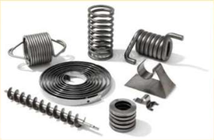
Поглибити знання про деформацію, природу сили пружності, а також сформувати знання про вагу тіла, невагомість та перевантаження.
Мета уроку

Slide 3
Чому на землю падають краплі дощу, крупинки граду?
Бліц опитування
За якою формулою визначають силу тяжіння?
Який напрям має сила тяжіння?
Яку взаємодію називають гравітаційною?
Яким є фізичний зміст гравітаційної сталої?
Як розрахувати прискорення вільного падіння поблизу поверхні Землі?
Як розрахувати прискорення вільного падіння поблизу поверхні Землі?

Slide 4
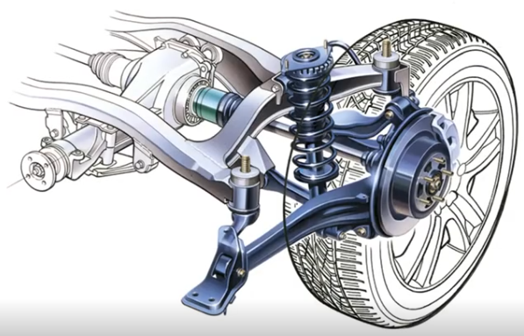
Що відбудеться якщо на пружний амортизатор подіяти з певною силою?
Мотивація навчальної діяльності

Slide 5
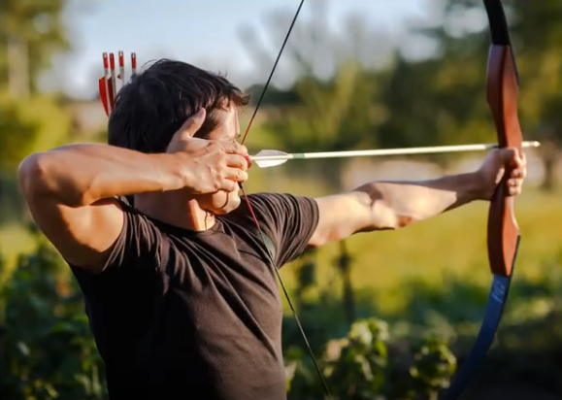
Що відбудеться якщо натягти тятиву лука?
Мотивація навчальної діяльності

Slide 6
Зміну форми чи розмірів тіла (або його частин) під дією зовнішніх сил, називають деформацією.
Деформація
При деформації тіл їх частинки зміщуються одна відносно іншої. Унаслідок цього змінюються відстані між атомами чи молекулами, з яких складаються тіла. Це приводить до зміни сил взаємодії між частинками.

Slide 7
Види деформації
Стиснення
Зсуву
Кручення
Розтягнення
Вигину
Деформації, які повністю зникають після припинення дії на тіло зовнішніх сил, називають пружними; деформації, які зберігаються, називають пластичними.

Slide 8
Абсолютне видовження – фізична величина, що показує зміну розмі-рів тіла під дією зовнішніх сил.
Видовження
Відносне видовження – фізична величина, що показує яку частину від початкового розміру $x_{0}$ стано-вить абсолютне видовження $∆x$.

Slide 9
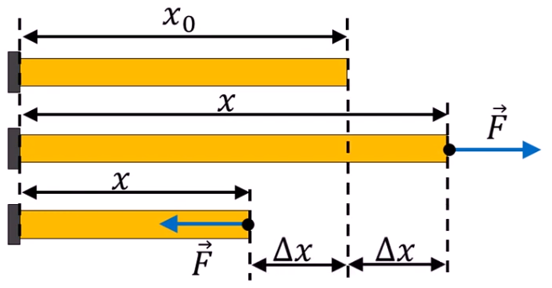
Видовження
$$ε=\frac{\left|∆x\right|}{x_{0}}∙100\%$$
$$∆x=x−x_{0}$$
$x_{0}$ – початковий розмір недеформованого тіла;
$x$ – розмір тіла після деформації.

Slide 10
Сила пружності – сила, що виникає під час деформації тіла і спрямована протилежно до напрямку зміщення частинок тіла під час деформації.
Сила пружності
Сила пружності є результатом електромагнітної взаємодії частинок речовини

Slide 11
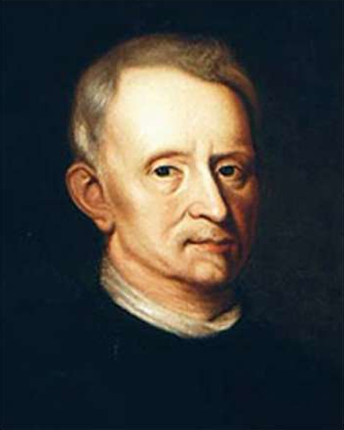
Роберт Гук
- Дата народження: 18.06.1635;
- Місце народження: Фреш уотер,
Отрів Уайт, Англія;
Дата смерті: 03.03.1703
(67 років)
- Альма-матер: Крайст-Черч, Оксфорд
- Наукова сфера: фізика, хімія, біологія

Slide 12
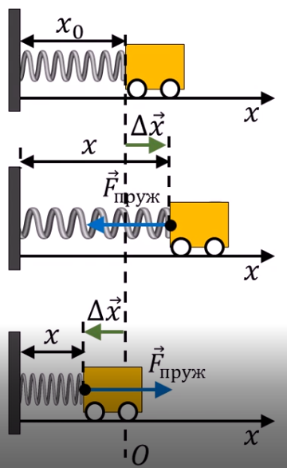
У разі малих пружних деформацій розтягнен-ня або стиснення сила пружності прямопро-порційна видовженню тіла.
Закон Гука
$k$ – коефіцієнт пружності

Slide 13
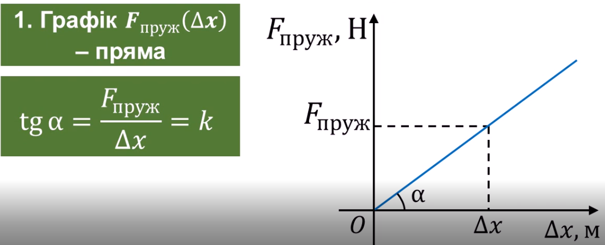
Наслідки закону Гука

Slide 14
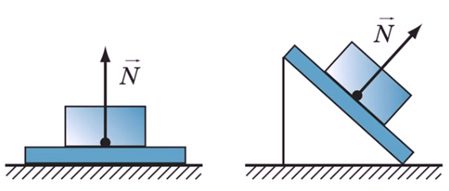
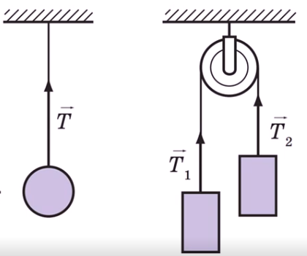
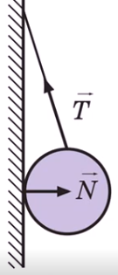
Деякі види сил пружності
Сила нормальної реакції пори
Сила натягу підвісу

Slide 15
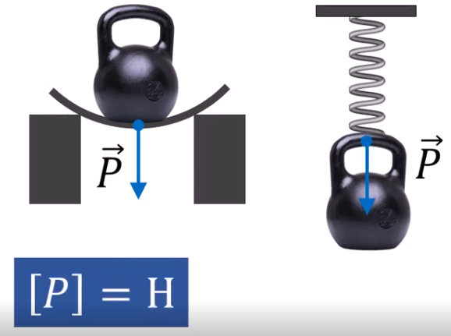
Вага тіла – це сила пружності, з якою внаслідок притягання до Землі тіло діє на горизонтальну опору або вертикальний підвіс.
Вага тіла
Якщо тіло перебуває у стані спокою або рівно-мірного прямолінійного руху, то

Slide 16
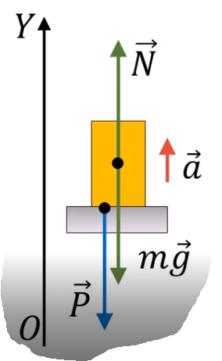
Вага тіла, що рухається з прискоренням

Slide 17
Вага тіла, що рухається з прискоренням

Slide 18
Збільшення ваги тіла, викликане рухом по вертикалі вгору, називають перевантаженням: вага тіла більша за гравітаційну силу.
Перевантаження
Коефіцієнт перевантаження:
$$n=\frac{a}{g}$$

Slide 19
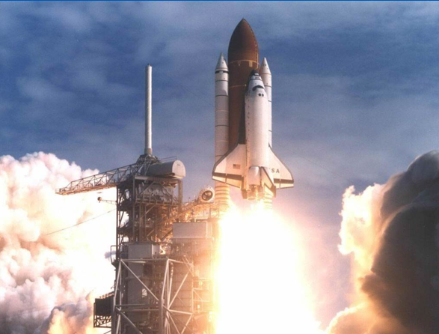
Перевантаження зазнають:
Космонавти під час старту космічної ракети та гальмування.

Slide 20
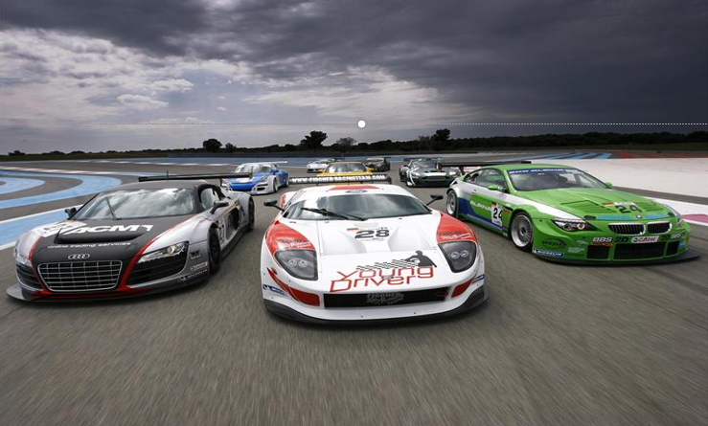
Перевантаження зазнають:
Водії автомобілів, що рухаються з великими прискореннями.

Slide 21
Стан тіла, за якого вага тіла дорівнює нулю (P = 0), називають станом невагомості.
Невагомість
Причина невагомості полягає в тому, що коли діє тільки сила тяжіння, вона надає тілу і його опорі однакові прискорення, а отже, зникає деформація тіл, викликана їх взаємодією з опорою. Тому будь-яке тіло, яке рухається під дією тільки сили всесвітнього тяжіння, перебуває у стані невагомості.

Slide 22
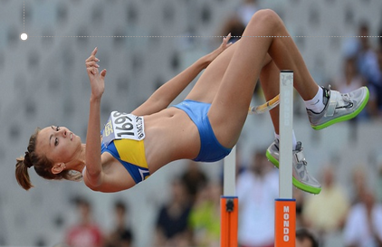
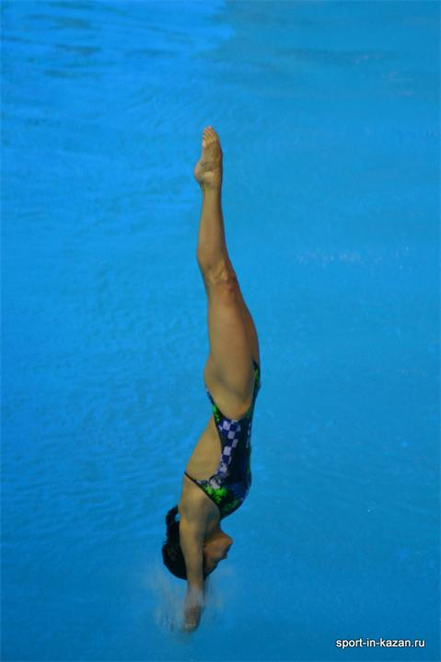
В стані невагомості перебувають:
Спортсмен під час стрибків у воду, висоту чи довжину, коли він перебуває у польоті.

Slide 23
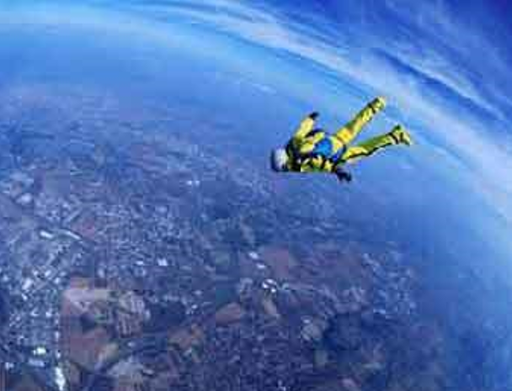
В стані невагомості перебувають:
Парашутист з моменту відокремлення від літака і до моменту розкриття парашута.

Slide 24
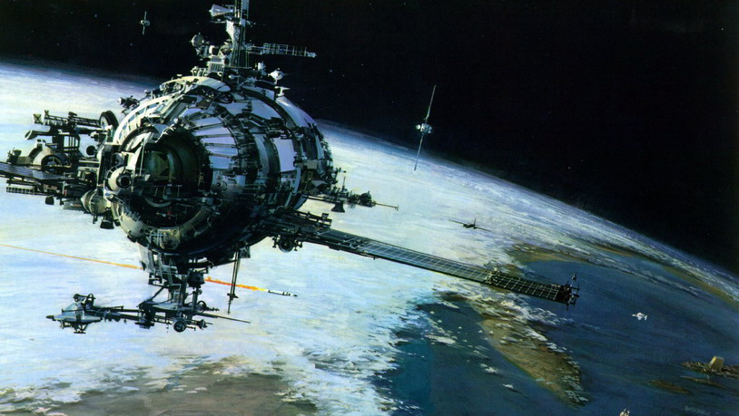
В стані невагомості перебувають:
Космічний корабель і всі тіла в ньому за межами земної атмосфери при вимкнених реактивних двигунах.

Slide 25
Рефлексія
1. Що нового я дізнався(лась) на сьогодніш- ньому уроці.
2. З якого питання потребую допомоги.
3. В якому питанні я можу допомогти моїм одногрупникам.

Slide 26
1). Вивчити § 12 [3] та занотувати в зошит найважливіше на ваш погляд. 2). Провести Дослід 6 «Вимірювання жорсткості пружного тіла» https://phet.colorado.edu/sims/html/masses-and-springs/latest/masses-and-springs_uk.html (Інструкція Додаток А) Результати занотувати в зошит. 3). Виконати вправу 12 (1,2,4). 4). Підготувати повідомлення за темою «Вплив невагомості на життєдіяльність організмів».
Домашнє завдання

Slide 27
Дякую за увагу

